Slide 1







UHOL a jeho označovanie

Slide 2
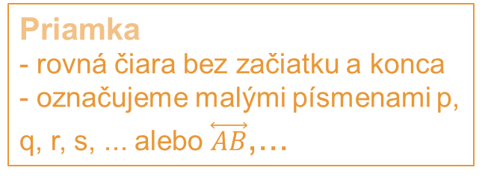
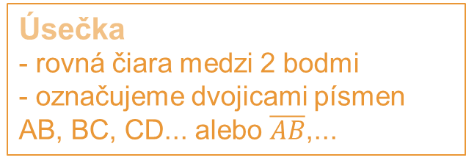
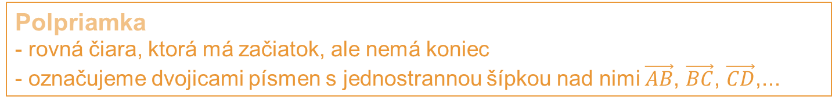
Základné geometrické útvary
Bod
- označujeme veľkými písmenami A, B, C,...
A
Úsečka
- rovná čiara medzi 2 bodmi
- označujeme dvojicami písmen AB, BC, CD... alebo $\overline{AB}$,...
A
B
p
Priamka
- rovná čiara bez začiatku a konca
- označujeme malými písmenami p, q, r, s, ... alebo $\overset{⃡}{AB}$,...
A
B
Polpriamka
- rovná čiara, ktorá má začiatok, ale nemá koniec
- označujeme dvojicami písmen s jednostrannou šípkou nad nimi $\vec{AB}$, $\vec{BC}$, $\vec{CD}$,...

Slide 3
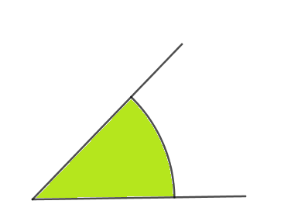
UHOL
- časť roviny ohraničená dvoma polpriamkami, ktoré majú spoločný začiatok
RAMENÁ UHLA
- polpriamky, ktoré ohraničujú uhol
rameno
VRCHOL UHLA
- spoločný bod ramien uhla
vrchol
rameno

Slide 4
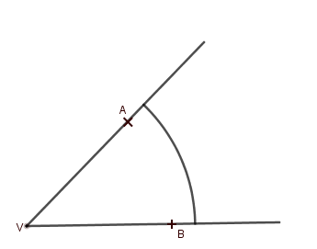
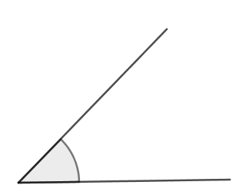

OZNAČENIE UHLA
1. Pomocou troch bodov
2. Pomocou písmen gréckej abecedy
- Napíšeme značku pre uhol a zapíšeme
Body v postupnosti:
Písmená gréckej abecedy vždy píšeme
samostatne (bez značky pre uhol)
rameno – vrchol - rameno
< AVB
α, β, γ, δ, ε, φ, ω
< AVB = < BVA
- vrchol uhla je vždy v strede

Slide 5
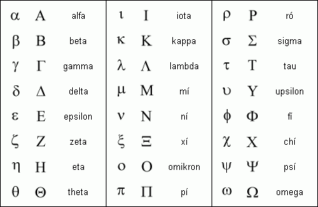
PÍSMENÁ GRÉCKEJ ABECEDY

